Slide 1

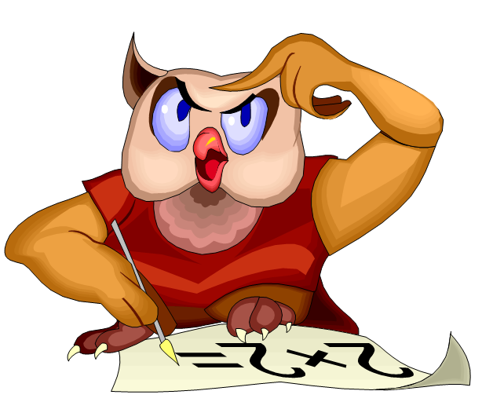
Числовые ребусы
Подготовила : Райчёнок Ирина Александровна,
учитель начальных классов

Slide 2

-Математический ребус – это занимательная шифровка с картинками и цифрами на выполнение арифметических действий.
-Миллионы людей во всех частях света любят разгадывать ребусы. “Гимнастика ума” полезна в любом возрасте. Ведь ребусы тренируют память, обостряют сообразительность, вырабатывают настойчивость, способность логически мыслить.

Slide 3

Виды ребусов:
Математические
Литературные
Музыкальные

Slide 4
Числовым ребусам уже почти тысяча лет. Впервые они появились в Китае, затем в Индии.Их появление в Европе впервые было отмечено только в двадцатом веке, несмотря на то, что развитие математики началось много столетий назад.

Slide 5
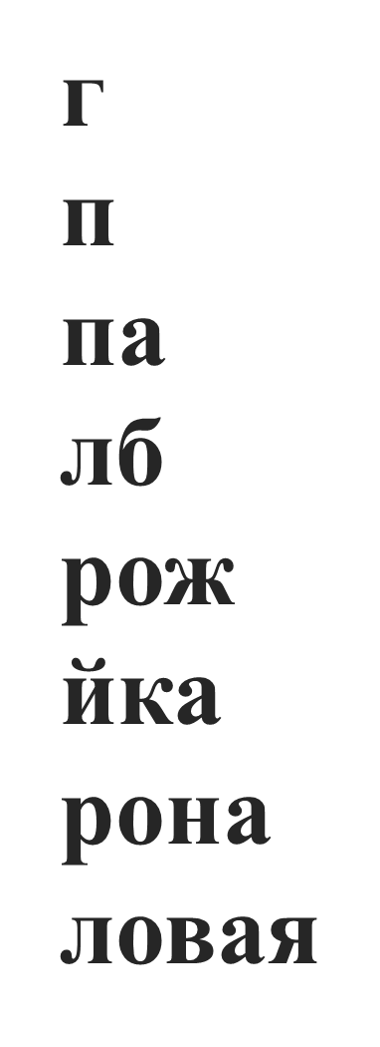
100
стог
стоп
стопа
столб
сторож
стойка
сторона
столовая

Slide 6
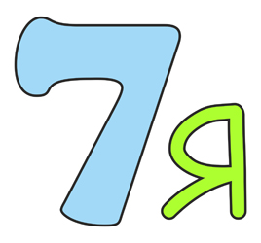
семья

Slide 7
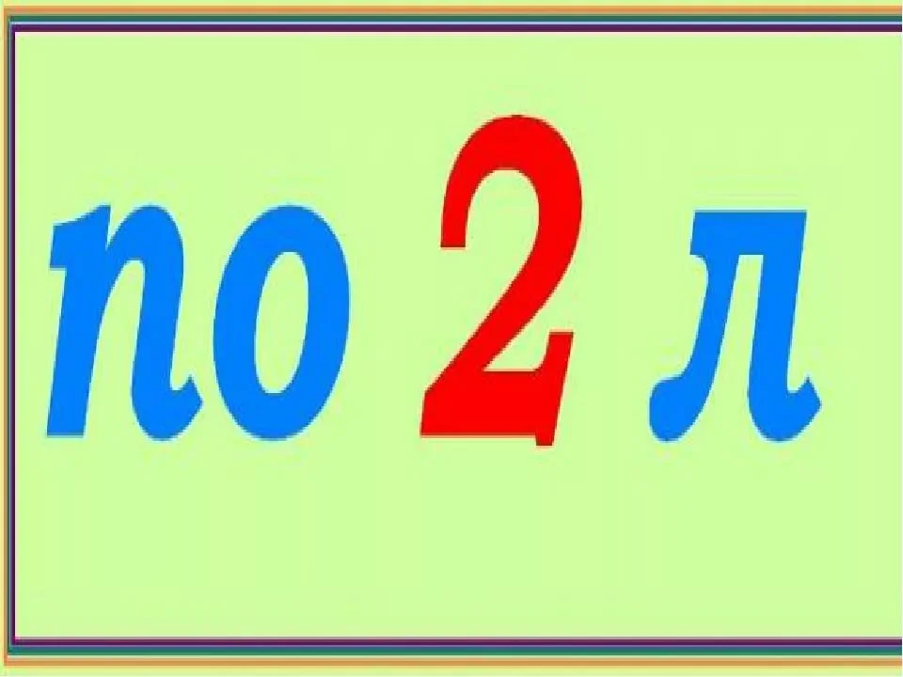
подвал

Slide 8
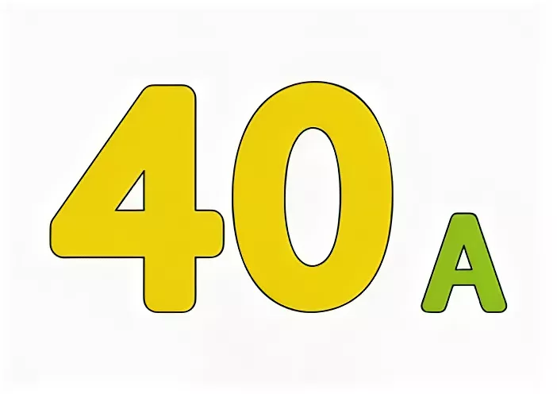
сорока

Slide 9

стриж

Slide 10
мо100вая
3тон кар3ж
3буна о5
100рож
мостовая
тритон
картридж
трибуна
опять
сторож

Slide 11
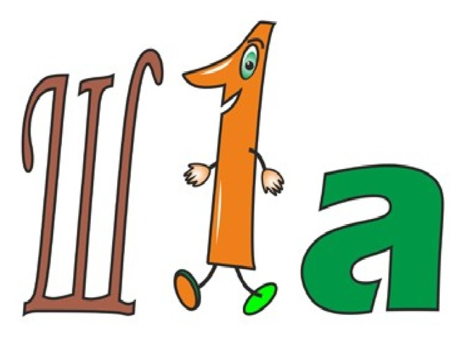
школа

Slide 12
За1ка
1ность ку1ка
1мах
Заколка
Разность
Куколка
Размах

Slide 13
1обок у1 р1а
1мер
Колобок
Укол
Родина
Размер

Slide 14
Ли 100 к при 5
100 лица по 2 л
сви 100 к
с 3 ж
во 100 к
во 7
пи 100 лет

Slide 15
« Ёлки-палки-шишки»
1-ёлки
2-палки
3-шишки

Slide 16
55=АА
27=ВК

Slide 17
+-++--++--

Slide 18
Г+Д=ДЕ
9+1=10

Slide 19
МЫ
УРА

Slide 20

МОЛОДЦЫ!

